Slide 1
第三章 处理机调度与死锁
3.1 处理机调度的基本概念
3.2 作业与作业调度
3.3 进程调度
3.4 死锁

Slide 2
3.1 处理机调度的基本概念
处理机资源是计算机系统中最重要的资源，它的调度策略，常常表示操作系统的某种特征，其算法的优劣直接影响整个系统的性能。
处理机调度需要解决三个问题：
(1) 处理机分配的策略，即需要确定处理机的调度算法；
(2) 什么时候分配处理机，即需要确定处理机的调度时机；(3) 如何分配处理机，即需要给出处理机的调度过程。

Slide 3
一、处理机的分级调度：
1、作业调度（高级调度）：
按一定原则选择若干个后备作业调入主存，分配资源，并建立相应的进程，将其放入就绪队列。当该作业执行完毕时，还负责回收资源。
在每次执行作业调度时，都须做出以下两个决定。
1) 接纳多少个作业
2) 接纳哪些作业

Slide 4
2、进程调度（低级调度）： （线程调度）
按照某种策略从进程就绪队列中选择一个就绪进程，使其占有处理机运行。
3、交换调度（中级调度）（均衡调度）：
按照给定的原则实现进程在主存和外存交换区之间的换进换出，以解决内存紧张问题，特别是具有虚拟存储器的系统中。
引入中级调度的主要目的:
是为了提高内存利用率和系统吞吐量。 为此，应使那些暂时不能运行的进程不再占用宝贵的内存资源，而将它们调至外存上去等待，此时进程的状态称为静止就绪。

Slide 5

3.1.2 处理机调度算法的目标
1. 处理机调度算法的共同目标
(1) 资源利用率。为提高系统的资源利用率，应使系统中的处理机和其它所有资源都尽可能地保持忙碌状态，其中最重要的处理机利用率可用以下方法计算：

Slide 6
(2) 公平性。公平性是指应使诸进程都获得合理的CPU 时间，不会发生进程饥饿现象。公平性是相对的，对相同类型的进程应获得相同的服务；但对于不同类型的进程，由于其紧急程度或重要性的不同，则应提供不同的服务。
(3) 平衡性。由于在系统中可能具有多种类型的进程，有的属于计算型作业，有的属于I/O型。为使系统中的CPU和各种外部设备都能经常处于忙碌状态，调度算法应尽可能保持系统资源使用的平衡性。
(4) 策略强制执行。对所制订的策略其中包括安全策略，只要需要，就必须予以准确地执行，即使会造成某些工作的延迟也要执行。

Slide 7
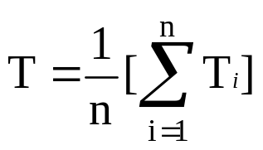
2. 批处理系统的目标
(1) 平均周转时间短。
对每个用户而言，都希望自己作业的周转时间最短。但作为计算机系统的管理者，则总是希望能使平均周转时间最短，这不仅会有效地提高系统资源的利用率，而且还可使大多数用户都感到满意。应使作业周转时间和作业的平均周转时间尽可能短。否则，会使许多用户的等待时间过长，这将会引起用户特别是短作业用户的不满。可把平均周转时间描述为：

Slide 8
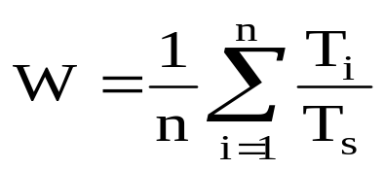
为了进一步反映调度的性能，更清晰地描述各进程在其周转时间中，等待和执行时间的具体分配状况，往往使用带权周转时间，即作业的周转时间T_{i}与系统为它提供服务的时间T_{s}之比，即W = T_{i}/T_{s}。而平均带权周转时间则可表示为：

Slide 9
(2) 系统吞吐量高。由于吞吐量是指在单位时间内系统所完成的作业数，因而它与批处理作业的平均长度有关。事实上，如果单纯是为了获得高的系统吞吐量，就应尽量多地选择短作业运行。
(3) 处理机利用率高。对于大、中型计算机，CPU价格十分昂贵，致使处理机的利用率成为衡量系统性能的十分重要的指标；而调度方式和算法又对处理机的利用率起着十分重要的作用。如果单纯是为使处理机利用率高，应尽量多地选择计算量大的作业运行。由上所述可以看出，这些要求之间是存在着一定矛盾的。

Slide 10
3. 分时系统的目标
(1) 响应时间快。
(2) 均衡性。

Slide 11
4. 实时系统的目标
(1) 截止时间的保证。
(2) 可预测性。

Slide 12
二、 选择调度算法的若干准则
面向用户的准则
(1) 作业周转时间短。
(2) 响应时间快。
(3) 截止时间的保证。
(4) 优先权准则。
2.面向系统的准则
(1) 系统吞吐量高。
(2) 处理机利用率好。
(3) 各类资源的平衡利用。

Slide 13
§3.2 作业与作业调度
一、作业、作业步
(1)作业：是用户一次请求计算机系统为它完成任务所进 行的工作总和。
(2)作业步：作业加工工作中的一个相对独立的步骤称为作业步。
对作业的处理一般有这样几个作业步：
编辑（修改）、编译、链接、运行 。

Slide 14
（3）作业步之间的关系：
· 每个作业步运行的结果产生下一个作业步所需要的文件。
· 一个作业步能否正确地执行，依赖于前一个作业步是否成功的完成。
例如： user.c user.obj user.exe
编辑 编译 连接 运行
作业步之间的关系
二、批处理作业的组织
程序
作业由三部分组成 数据
作业说明书 （说明用户的控制意图）

Slide 15
三、作业控制块（JCB）
为了管理和调度已进入系统的各个作业，系统设置的用于记录作业的基本情况的数据结构。
作业控制块（JCB）的主要内容：
(1)作业的基本情况
用户名、作业名、作业的状态和使用的语言等。
(2)作业的控制要求
控制方式、类型、优先数、操作顺序和出错处理等。
(3)作业的资源要求
作业建立的时间、要求运行的时间、最迟完成的时间、需要的主存容量、外设的种类及数量和资源使用情况。

Slide 16
作业控制块
作业名
资源要求 | 估计执行时间
 | 最迟完成时间
 | 要求的主存量
 | 要求外设的类型及台数
 | 要求文件量和输出量
资源使用情况 | 进入系统时间
 | 开始执行时间
 | 已执行时间
 | 主存地址
 | 外设台号
类型 | 控制方式
 | 作业类型
优先级
状态
联机和脱机

Slide 17
四、作业的状态及其状态转换
一个作业从提交给计算机系统到执行结束退出系统，一般都要经历4个状态：提交、后备（收容）、执行和完成。
1）提交状态：通过终端设备向计算机的磁盘输入作业信息时所处的状态。
2）后备状态：作业的全部信息已输入到磁盘的一个专用区(输入井)中等待作业调度时所处的状态。
3）执行状态：在后备作业队列中的作业一旦被作业调度程序选中，为它分配了必要的资源，并且建立了进程, 开始处理时所处的状态。
4）完成状态：作业完成其全部任务后，进程撤消, 做善后处理时的作业状态称为完成状态。

Slide 18
作业状态及其转换
内存 线程调度
运行
进程调度
提
交
后
备
就绪
等待
完
成
执
行
执
行
作业调度
作业输入
作业调度
交换调度
外存
就绪
等待
作业的状态及其转换

Slide 19
五、作业调度的功能
作业调度的主要任务：完成作业从后备状态到运行状态和从运行状态到完成状态的转变。
作业调度程序应包括以下功能：
1）记录系统中各作业的状况。
作业调度程序为了挑选一个作业投入运行，并且在运行中对它实施管理，它必须掌握该作业进入系统时的有关情况并随时记录该作业在各运行阶段的变化。为此，系统为每一个已进入系统的作业分配一个作业控制块JCB(Job Contrl block)。每个作业的JCB在该作业进入后备状态时由系统建立．在该作业退出系统时由系统撤消。每个作业在各阶段的情况(包括分配的资源和作业状态等)都记录在它的JCB中。

Slide 20
2) 按一定的调度算法，从后备作业中挑选出一个或几个作业运行。
系统中处于后备状态的作业较多，几十个甚至几百个，处于运行状态的作业只是有限的几个如最多不超过4个或8个。作业调度程序的一个重要职能就是在适当的时候按一定的调度原则从后备作业中挑选出若干个作业投入运行。
3) 为被选中的作业做好执行前的准备工作。
为该作业建立相应的进程，并且为这些进程提供所需的资源，如内存和外部设备等。
4) 在作业执行结束时做善后处理工作。
输出如运行时间、作业执行情况等必要信息，回收该作业所占用的全部资源，撤消与该作业有关的全部进程和该作业的作业控制块。

Slide 21
六、作业调度目标与性能衡量
1.调度目标
（1）公平性
（2）均衡使用资源
（3）较高的吞吐量
（4）平均周转时间短

Slide 22
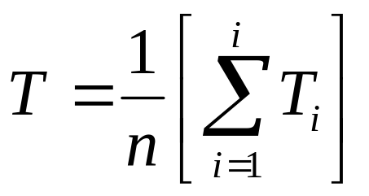
2.调度性能衡量指标
（1）周转时间T_{i} = 完成时刻Tc_{i} － 提交时刻Ts_{i}
= 等待时间Tw_{i} + 运行时间 Tr_{i}
对于进入系统的n个作业而言，平均周转时间T为
n
用于衡量不同调度算法对同一作业流的调度性能:
平均周转时间越小，该作业调度算法的性能越好。

Slide 23
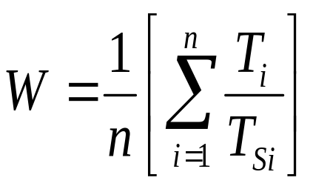
(2)带权周转时间Wi = Ti／Tri(系统提供服务的时间)
它能说明作业i的相对等待时间。
平均带权周转时间
W_{i}
用于衡量同一调度算法对不同作业流的调度性能：
平均带权周转时间越小，作业调度算法对该作业流的调度性能越好。
对于批处理系统，主要依据平均周转时间和平均带权周转时间来作为衡量调度算法性能的指标；而对于分时系统和实时系统，外加平均响应时间作为衡量调度算法性能的指标。

Slide 24
七、作业调度算法
1.先来先服务调度算法（FCFS）
按作业来到的先后次序进行调度。这种算法优先考虑在系统中等待时间最长的作业，而不管它要求运行时间的长短。
优点：容易实现；
缺点：没有考虑各个作业运行特征和资源要求的差异，系统效率较低。

Slide 25
例：先来先服务调度算法（单位：小时，并以十进制计）
作业 | 提交时间 | 运行时间 | 开始时间 | 完成时间 | 周转时间 | 带权周转时间
1 | 8.00 | 2.00 | 8.00 | 10.00 | 2.00 | 1
2 | 8.50 | 0.50 | 10.00 | 10.50 | 2.00 | 4
3 | 9.00 | 0.10 | 10.50 | 10.60 | 1.60 | 16
4 | 9.50 | 0.20 | 10.60 | 10.80 | 1.30 | 6.5
平均周转时间T＝1.725
平均带权周转时间W＝6.875

Slide 26
2. 短作业优先调度算法（SJF）
此算法总是优先调度要求运行时间最短的作业。
优点：易于实现，效率比较高。
缺点：只照顾短作业而不考虑长作业的利益。
如果系统不断地接受新的短作业。则有可能较长作业长时间等待而不能运行。

Slide 27
例：短作业优先调度算法（单位：小时，并以十进制计）
作业 | 提交时间 | 运行时间 | 开始时间 | 完成时间 | 周转时间 | 带权周转时间
1 | 8.00 | 2.00 | 8.00 | 10.00 | 2.00 | 1
2 | 8.50 | 0.50 | 10.30 | 10.80 | 2.30 | 4.6
3 | 9.00 | 0.10 | 10.00 | 10.10 | 1.10 | 11
4 | 9.50 | 0.20 | 10.10 | 10.30 | 0.80 | 4
平均周转时间T＝1.55
平均带权周转时间W＝5.15

Slide 28

3. 响应比高者优先调度算法
响应比是指作业的响应时间与作业估计运行时间的比值。
响应比＝1＋作业等待时间/执行时间
选择原则是优先选取响应比值最大的作业。即兼顾等待时间长和运行时间短的作业，它是FCFS和SJF算法的结合。

Slide 29
例：响应比高者优先调度算法（单位：小时，并以十进制计)
作业 | 提交时间 | 运行时间 | 开始时间 | 完成时间 | 周转时间 | 带权周转时间
1 | 8.00 | 2.00 | 8.00 | 10.00 | 2.00 | 1
2 | 8.50 | 0.50 | 10.10 | 10.60 | 2.10 | 4.2
3 | 9.00 | 0.10 | 10.00 | 10.10 | 1.10 | 11
4 | 9.50 | 0.20 | 10.60 | 10.80 | 1.30 | 6.5
响应比＝1＋作业等待时间/执行时间
例如：当作业3结束时，
Rp2= 1＋作业等待时间/可执行时间=1+(10.10-8.50)/0.5=1+3.2
Rp4= 1＋作业等待时间/可执行时间=1+(10.10-9.50)/0.2=1+3
平均周转时间T＝1.625， 平均带权周转时间W＝5.675

Slide 30
4.最高优先级优先调度算法
这种算法是根据确定的优先数来选取作业，每次总是选择优先级最高的作业。
规定用户作业优先数的方法:
1）由用户自己提出作业的优先数。有的用户为了自己的作业尽快被系统选中就设法提高自己作业的优先数，这时系统可以规定优先数越高则需付出的计算机使用费就越多，以作限制。
2）由系统综合有关因素来确定用户作业的优先数。
例如，根据作业的缓急程度、作业计算时间的长短、等待时间的多少、资源申请情况等来确定优先数。确定优先数时，各因素的比例应根据系统设计目标来分析这些因素在系统中的地位而决定。

Slide 31
3.3.1 进程调度的任务、机制和方式
1. 进程调度的任务
(1) 保存处理机的现场信息。
(2) 按某种算法选取进程。
(3) 把处理器分配给进程。
3.3 进程调度
进程调度：就是系统按照某种算法把CPU动态地分配给某一就绪进程。进程调度工作是通过进程调度程序来完成的。

Slide 32
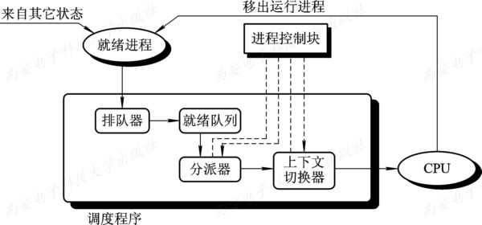
2. 进程调度机制
为了实现进程调度，在进程调度机制中，应具有如下三个基本部分:(1) 排队器。(2) 分派器。 (3) 上下文切换器。

Slide 33
一、调度/分派结构
调度程序：将进程插入就绪队列，按一定原则保持队列结构；
分派程序：将进程从就绪队列中移出，建立它执行的机器状态。
进程切换：把一个进程让出处理机，由另一个进程占用处理机的调度过程称为“进程切换”。
分派程序首先将正在执行的进程的CPU现场信息保存在该进程PCB的现场保护区中，再从被调度选中的进程PCB的现场保护区中取出它的CPU现场信息恢复。CPU现场信息由程序状态寄存器、程序计数器以及若干通用寄存器的内容组成。

Slide 34
二、进程调度功能
1.记录系统中所有进程的执行情况。
记录系统中所有进程的有关情况，对进程控制块PCB的内容作相应的登记、修改，记录进程的状态特征。
2.按照一定调度策略选择一个占有处理机的就绪进程。
在处理机空闲时根据一定的原则选择一个进程去运行，同时确定获得处理机的时间。
3.实施处理机的分配和回收(进行进程上下文切换)。
回收:正在运行的进程由于某种原因让出处理机，该进程的状态改为“阻塞”，插入到相应队列中，保留该进程的CPU现场。
分配:根据调度原则选择进程去运行，把选中进程从就绪队列中移出,改状态为“运行”，把CPU控制权交给被选中的进程，将选中进程的有关PCB现场信息，分别送到相应的寄存器中。

Slide 35
三、进程调度时机
1）正在执行的进程完成其任务而运行完毕。
2）执行中的进程由于请求某个事件的发生，比如I/O请求，等待所需要的信号、信件的到来等而自己调用阻塞原语将自己阻塞起来，进入相应的等待队列。
3）在分时系统中，当进程使用完规定的时间片。
4）在采用可抢占调度方式的系统中，当具有更高优先级的进程要求使用处理机。

Slide 36
四、进程调度方式
1）非抢占式调度方式
当有重要或紧迫的进程进入就绪队列时，仍然让正在执行的进程继续执行，直到该进程完成任务终止运行或发生某种等待事件而进入阻塞状态时，才主动放弃占有的处理机，把处理机分配给重要或紧迫的就绪进程，以使其运行。
优点：实现简单、系统开销小。
适用于大多数的批处理系统环境。
缺点：难以满足紧急任务的要求——立即执行，因而可能造成难以预料的后果。显然，在时间要求比较严格的实时系统中，不宜采用这种调度方式。

Slide 37
2）抢占式调度方式
当重要或紧迫的进程一到，便把正在执行的进程占有的处理机强行剥夺下来，并转给这个优先级比它更高的重要或紧迫的就绪进程，使其运行。
抢占的原则：
(1) 优先权原则
(2) 短作业(进程)优先原则
(3) 时间片原则

Slide 38
五、进程调度算法
（一）最高优先级优先调度算法
采用最高优先级优先调度算法时，系统对每个进程确定一个优先数，进程的优先数用于表示进程的重要性及运行的优先性。调度时，系统把处理机分配给优先级最高的就绪进程。如果就绪进程具有相同的优先数，则再按先来先服务的次序分配处理机。
先来先服务调度算法是按照进程进入就绪队列的先后次序来选择进程分配处理机。

Slide 39
系统确定优先数的方法：
1.静态优先数法：静态优先数是在创建进程时系统为其确定的，并且在进程的生命期内不再改变。
确定静态优先数的原则：
1）按进程类型。系统进程的优先级高于用户进程的优先级。
2）按进程使用的资源。进程所使用的资源越多，进程的优先级越低；反之，则进程的优先级越高。
3）按进程的估计运行时间。进程的估计运行时间越长，进程的优先级越低；反之，则进程的优先级越高。
4）由用户指定。有些系统可以按收费标准不同，设置不同的优先级别，可以由用户指定。
静态优先级法实现起来比较简单，但不能反映系统以及进程在运行过程中的动态变化情况，系统管理效果显然不佳。

Slide 40
2. 动态优先数法。动态优先数是指在系统创建进程时，根据系统资源的使用情况和进程的当前特点确定一个优先数，然后，在进程运行过程中再根据情况的变化动态调整进程的优先数。
调整进程优先数的原则：
1）进程占有处理机的时间越长，则进程的优先级越低；进程的等待时间越长，则进程的优先级越高。
2）根据进程所执行的程序的轻重缓急程度，调整进程的优先数。

Slide 41
优先权的变化规律：
(1) 如果进程（作业）的等待时间相同，则要求服务的时间愈短，其优先权愈高，因而该算法有利于短进程（作业）。
(2) 当要求服务的时间相同时，进程（作业）的优先权决定于其等待时间，等待时间愈长，其优先权愈高，因而它实现的是先来先服务。
(3) 对于长进程（作业），进程（作业）的优先级可以随等待时间的增加而提高，当其等待时间足够长时，其优先级便可升到很高， 从而也可获得处理机（进入主存）。

Slide 42
（二）时间片轮转调度算法
在分时系统中，为了满足系统对响应时间的要求，通常采用时间片轮转调度算法。
1. 简单轮转法(固定时间片轮转法）
在这种调度算法中，系统把所有就绪进程按到达的先后顺序形成一个就绪队列，就绪队列中的所有进程按时间片依次轮流获得处理机。

Slide 43
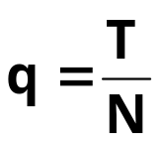
时间片的大小应根据进程要求系统给出应答的时间和进入系统的进程数来决定。可以表示为：
其中，q是时间片的大小，T是系统的响应时间，N是进入系统的进程数。

Slide 44
时间片轮转(RR)调度算法
01
02
03
04
专为分时系统设计，类似于FCFS，但增加了抢占
  时间片
小单位的CPU时间，通常为10~100毫秒
为每个进程分配不超过一个时间片的CPU。时间片用完后，该进程将被抢占并插入就绪队列末尾，循环执行
假定就绪队列中有n个进程、时间片为q, 则每个进程每次得到1/n的、不超过q单位的成块CPU时间，没有任何一个进程的等待时间会超过(n-1) q单位

Slide 45
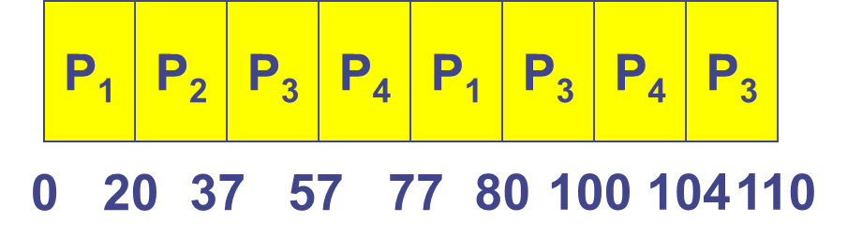
时间片为20的RR例子
Gantt图如下：
进程 运行时间
P1 23
P2 17
P3 46
P4 24
平均等待时间：(57+20+64+80)/4 = 55.25
平均响应时间: (0+20+37+57)/4= 28.5
通常，RR的平均周转时间比SJF长，但响应时间要短一些.

Slide 46
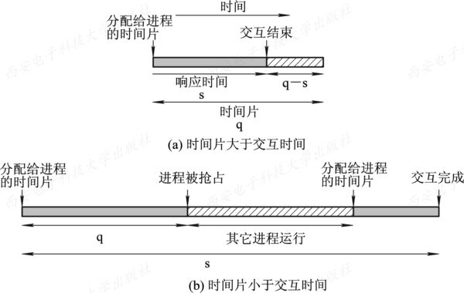

Slide 47
作业情况 时间片 | 进程名 | A | B | C | D | E | 平均
 | 到达时间 | 0 | 1 | 2 | 3 | 4
 | 服务时间 | 4 | 3 | 4 | 2 | 4
RR q=1 | 完成时间 | 15 | 12 | 16 | 9 | 17
 | 周转时间 | 15 | 11 | 14 | 6 | 13 | 11.8
 | 带权周转时间 | 3.75 | 3.67 | 3.5 | 3 | 3.25 | 3.43
RR q=4 | 完成时间 | 4 | 7 | 11 | 13 | 17
 | 周转时间 | 4 | 6 | 9 | 10 | 13 | 8.4
 | 带权周转时间 | 1 | 2 | 2.25 | 5 | 3.25 | 2.7

Slide 48
时间片大小的确定
特性
q 大  FCFS
q 小 增加上下文切换的时间
时间片设置应考虑
系统对响应时间的要求
就绪队列中进程的数目
系统的处理能力
一般准则：时间片/10>进程上下文切换时间

Slide 49
简单轮转法的优点是简单、方便，但由于采用固定时间片的方式，调度欠灵活，服务质量不够理想。可以通过以下两个方面加以改进：
1）将固定时间片方式改为可变时间片方式；
2）将单就绪队列改为多就绪队列。

Slide 50
2. 可变时间片轮转法
时间片可变会给系统带来好处。如果要求系统快速应答，则时间片小一些，这样可使轮转一遍的总时间减少而可对进程尽快应答。如果进程数少，则时间片可以大一些，这样可减少进程调度的次数，提高系统效率。

Slide 51
可变时间片轮转法中，可采取如下措施调整时间片：
1) 固定周期轮转法。
在这种方法中，每一轮调度中所得的时间片q＇值的大小仅在这一轮调度中有效。系统的响应时间T固定，在每一轮调度中，根据当前就绪队列中的进程数n计算这一轮调度的时间片：q＇＝T/ n ， 然后进行轮转，每个进程可获得这一轮的一个时间片q＇。在此期间所到达的进程暂不进入就绪队列，等此次轮转完毕再一并进入。系统根据此时就绪队列的进程数重新计算时间片q＇，然后开始下一轮循环。
2) 时间片的大小取决于优先级的高低，优先级高的进程分得的时间片较大，优先级低的进程分得的时间片较小。
3) 短作业的时间片较小，长作业的时间片较大。

Slide 52
3.多级反馈轮转法（多重时间片轮转调度算法）
调度算法的实施过程如下：
1. 设置多个就绪队列，并为各个就绪队列赋予不同的优先级。第一个就绪队列的优先级最高，第二个就绪队列的优先级次之，其余各个就绪队列的优先级逐个降低。
2.赋予各个就绪队列中进程的时间片也各不相同，优先级越高的就绪队列中的进程的时间片越小，反之，优先级越低的就绪队列中的进程的时间片越大。
3.当一个新被创建的进程进入就绪队列后，首先将它加入第一个就绪队列的队尾，同一个队列按先来先服务的原则排队等待调度。

Slide 53
当轮到该进程执行时，如能在该时间片内完成，则该进程将被撤消；如果在一个时间片结束时该进程尚未完成，调度程序则将该进程转入第二个就绪队列的队尾，按先来先服务的原则排队等待调度；如果它在第二个就绪队列中运行一个时间片后仍未完成，再以同样的方法将它转入第三个就绪队列的队尾， 如此下去。
4.按队列优先级调度。仅当第一个就绪队列空闲时，才调度第二个就绪队列中的进程运行；仅当第1至第i–1个就绪队列均为空时，才会调度第i个就绪队列中的进程运行。如果处理机正在第i个就绪队列中为某进程服务时，又有新进程进入优先级较高的就绪队列时，则此时新进程将抢占正在运行进程的处理机，即由调度程序把正在运行的进程放回到第i个就绪队列的队尾，然后将处理机重新分配给新进程。

Slide 54
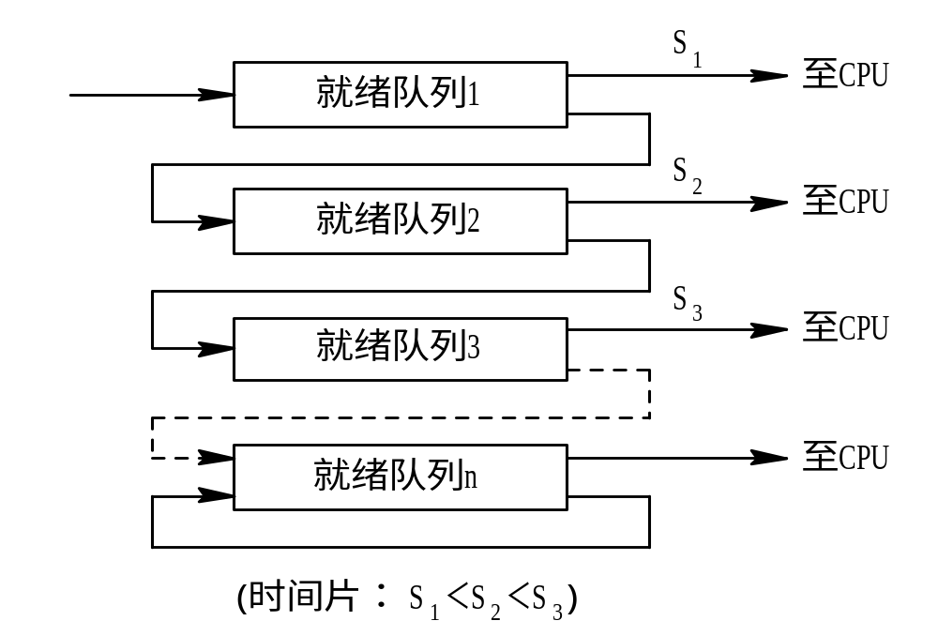
多级反馈队列调度算法

Slide 55
§3.4 死锁
一、死锁的概念
死锁：各并发进程彼此互相等待对方所拥有的资源，且这些并发进程在得到对方的资源之前不会释放自己所拥有的资源。从而造成系统中一些进程处于无休止的等待状态，在无外力作用的情况下，这些进程永远也不能继续前进。我们称这种现象为死锁。
例：系统中只有一台输入机R1和一台打印机R2可供进程P1和P2共享。

Slide 56
R2
R1
进程P1 进程P2
┇ ┇
请求资源R1 请求资源R2
┇ ┇
请求资源R2 请求资源R1
┇ ┇
释放资源R1 释放资源R2
┇ ┇
释放资源R2 释放资源R1
┇ ┇
R1
R2
死锁
两个进程死锁的典型情况

Slide 57
进程在同步和通信的过程当中也会产生死锁。
生产者进程Pi
例如，在生产者—消费者问题中，若把生产者进程中两个P操作的顺序颠倒如下图所示：
生产一个产品
P(mutex)
在这种情况下，当缓冲区都已放满了产品时，生产者仍可执行P(mutex)操作，于是该生产者掌握了对缓冲区的存取控制权，当它继续执行P(avail)操作时，由于没有空缓冲区，该生产者被阻塞，并在avail上等待。
P(avail)
产品送入缓冲区
V(mutex)
V(full)

Slide 58
若此时有一个消费者到达，尽管缓冲区中有产品，消费者在执行P(full)操作时通过，但紧接着执行P(mutex)操作时，将因缓冲区已被阻塞的生产者所占有，而使消费者无法获得缓冲区的存取控制权而被阻塞。此时，出现了生产者和消费者之间僵死的局面，亦即发生了死锁。
二、产生死锁的原因
产生的根本原因是系统能够提供的资源数少于需要该资源的进程数(系统资源不足)。
1）对资源的分配策略（请求顺序）不当 ；
2）进程推进顺序非法。
死锁起因是并发进程的资源竞争。
    可剥夺性资源
    非剥夺性资源

Slide 59
资源问题
在系统中有许多不同类型的资源，其中可以引起死锁的主要是，需要采用互斥访问方法的、不可以被抢占的资源，即在前面介绍的临界资源。系统中这类资源有很多，如打印机、数据文件、队列、信号量等。

Slide 60
1. 可重用性资源和消耗性资源
1) 可重用性资源
可重用性资源是一种可供用户重复使用多次的资源，它具有如下性质：
(1) 每一个可重用性资源中的单元只能分配给一个进程使用，不允许多个进程共享。
(2) 进程在使用可重用性资源时，须按照这样的顺序：① 请求资源。如果请求资源失败，请求进程将会被阻塞或循环等待。② 使用资源。进程对资源进行操作，如用打印机进行打印；③ 释放资源。当进程使用完后自己释放资源。
(3) 系统中每一类可重用性资源中的单元数目是相对固定的，进程在运行期间既不能创建也不能删除它。

Slide 61
2) 可消耗性资源
可消耗性资源又称为临时性资源，它是在进程运行期间，由进程动态地创建和消耗的，它具有如下性质：① 每一类可消耗性资源的单元数目在进程运行期间是可以不断变化的，有时它可以有许多，有时可能为0；② 进程在运行过程中，可以不断地创造可消耗性资源的单元，将它们放入该资源类的缓冲区中，以增加该资源类的单元数目。③ 进程在运行过程中，可以请求若干个可消耗性资源单元，用于进程自己的消耗，不再将它们返回给该资源类中。

Slide 62
2. 可抢占性资源和不可抢占性资源
1) 可抢占性资源
可把系统中的资源分成两类，一类是可抢占性资源，是指某进程在获得这类资源后，该资源可以再被其它进程或系统抢占。
2) 不可抢占性资源
另一类资源是不可抢占性资源，即一旦系统把某资源分配给该进程后，就不能将它强行收回，只能在进程用完后自行释放。

Slide 63
对资源的分配策略（请求顺序）不当
1. 竞争不可抢占性资源引起死锁
通常系统中所拥有的不可抢占性资源其数量不足以满足多个进程运行的需要，使得进程在运行过程中，会因争夺资源而陷入僵局。

Slide 64
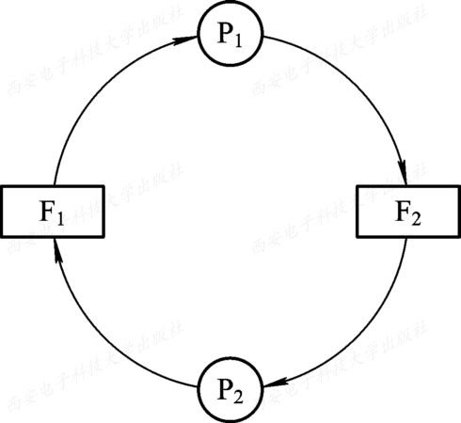

Slide 65
2. 竞争可消耗资源引起死锁
现在进一步介绍竞争可消耗资源所引起的死锁。图3-13示出了在三个进程之间，在利用消息通信机制进行通信时所形成的死锁情况。

Slide 66
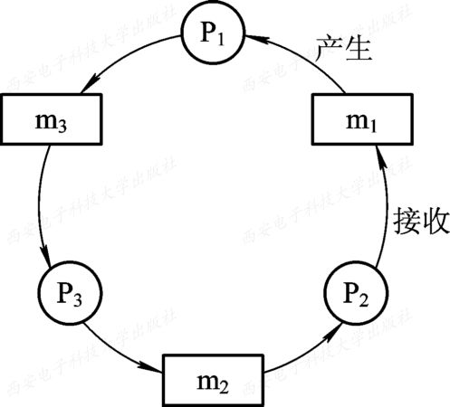

Slide 67
进程推进顺序非法
P2的进展
2
1
释放R1
P1和P2都占用R1
释放R2
占用R1
P1和P2都占用R2
占用R2
请求R1
请求R2
3
占用R2
请求R1
请求R2
释放R1
释放R2
P1的进展
占用R1

Slide 68
三、死锁存在的必要条件
1）互斥条件。进程对其所要求的资源进行排它性控制，即一次只有一个进程可以使用一个资源。
2）不可抢占条件（不剥夺条件)。进程所获得的资源在未被释放之前，不能被其它进程强行剥夺。
R1
被占有
请求
3)请求和保持条件（占有且等待条件）。进程每次申请它所需要的一部分资源，在进程等待分配其它资源的同时，可以占有已分配的资源。
P1
P2
请求
R2
被占有
4）循环等待条件（环路条件）。在发生死锁时，必然存在一个进程资源的循环等待链，

Slide 69
四、解决死锁的方法
（一）死锁的防止(预防)
死锁的防止是通过设置某些严格的限制条件，以破坏产生死锁的必要条件来防止死锁的发生。
1．破坏互斥条件
为了破坏资源使用的互斥条件，就要允许多个进程同时访问共享资源。但是这种方法受到资源本身固有特性的限制，对某些资源是行不通的。例如打印机，就不允许多个进程在其运行期间交替打印数据，打印机只能互斥使用。而文件，可能允许多个进程对其进行读访问，但只允许互斥地写访问。因此，互斥条件难以破坏。

Slide 70
2．破坏不可抢占条件
该策略规定，一个已保持了某些资源的进程，若新的资源要求不能立即得到满足，它必须释放已保持的所有资源。以后再需要时重新申请。这意味着，一个进程已占有的资源，在运行过程中可能暂时地释放，或说被剥夺。
问题：
1）这种防止死锁的策略实现起来比较复杂；
2）一个资源在使用一段时间后被释放，可能会造成前阶段工作的失效，即使采取某些防范措施，也还会使前后两次运行的信息不连续。
3）该策略还可能由于反复地申请和释放资源，使进程的执行无限推迟。这不仅延长了进程的周转时间，还增加了系统开销，又降低了系统吞吐量。

Slide 71
3．破坏请求和保持条件----资源的静态分配策略
系统要求所有进程一次性地申请其所需的全部资源。若系统有足够的资源分配给该进程时，便一次把所有其所需的资源分配给该进程。这样，该进程在整个运行期间，便不会再提出任何资源要求，从而使请求条件不成立。但在分配时只要有一种资源要求不能满足，则已有的其它资源也全部不分配给该进程，该进程只能等待。由于等待期间的进程不占有任何资源，因此，破坏了必要条件之3，防止了死锁发生。
优点：简单、易于实现，且很安全。

Slide 72
缺点：
1）资源严重浪费。
一个进程一次获得其所需的全部资源且独占，其中可能有些资源很少使用，甚至在整个运行期间都未使用，这就严重地恶化了系统资源利用率：
2）进程延迟运行。
仅当进程获得其所需全部资源后，方能开始运行，但可能有许多资源长期被其它进程占用，致使进程推迟运行，这往往要经过很长的时延。

Slide 73
4. 破坏循环等待条件----有序资源分配策略
对系统中的全部资源按类型进行编号，编号的原则是较为紧缺的资源给以一个较大的序号。并且要求每一个进程在申请资源时应按照编号递增的顺序请求资源。也就是说，只要进程提出请求资源Ri（i为系统资源编号），则在以后的请求中，只能请求排在Ri后面的资源，不能在申请编号低于Ri的那些资源。
对资源申请作了这样的限制之后，在进程资源分配图中不可能再出现环路的情况。这种防止死锁的策略较之前两种策略，不论是资源利用率还是系统吞吐量，都有显著的改善。

Slide 74
（二）死锁的避免(银行家算法)
为了避免可能产生的死锁，在进行资源分配时，应采用某种算法来预测是否有可能会发生死锁，若存在可能性，就拒绝企图获得资源的请求。
1．安全状态与不安全状态
为了说明死锁避免的策略，我们把系统的状态分为安全状态和不安全状态。
安全状态：如果系统中的所有进程能够在有限的时间内得到需要的全部资源，按照某一种次序依次执行完，则说系统处于安全状态，否则称系统处于不安全状态。
显然，只要能保持系统处于安全状态就可避免死锁的发生。因此，避免死锁的实质在于如何保证系统处于安全状态，最具有代表性的测试算法是：银行家算法

Slide 75
例如，设系统共有10台磁带机，由三个进程P1，P2和P3共享。假定P1，P2和P3已分别占用了2台、3台和3台，它们的最大需求量分别是4台、6台和8台。如下表所示，并假定只有当满足了最大需求量后才能释放所占用的全部资源。
进 程 名 | 已分配数 | 最大需求数 | 尚需申请数
P1 P2 P3 | 2 3 3 | 4 6 8 | 2 3 5
现在系统还剩2台磁带机。经分析可知，此时存在一个安全序列<P1，P2，P3 >，即系统只要按此序列分配磁带机，每个进程都可顺利完成，不会发生死锁。如果不按照此安全顺序分配资源，则系统可能进入不安全状态。
银行家算法通过动态检测系统中资源分配情况和进程对资源的需求情况来决定如何分配资源，在能确保系统处于安全状态时才把资源分配给申请者，从而避免系统发生死锁。

Slide 76
2.银行家算法:
1）基本思想：
当一个新进程进入系统时，它必须申明其每个资源类的最大需求量，如果其最大需求量超过该类资源的系统总量，则系统拒绝该用户。
当进程在执行中申请资源时，先测试该进程已占有的资源数与本次申请的资源数之和是否超过了该进程对资源的最大需求量，若超过则认为出错，拒绝分配资源，若无，
再测试系统现存资源能否满足该进程尚需的最大需求量，若能满足则按当前的申请量分配资源，否则推迟分配。
如此，能保证在任何时刻至少有一个进程可以得到所需要的全部资源而执行到结束。

Slide 77
1. 银行家算法中的数据结构
为了实现银行家算法，在系统中必须设置这样四个数据结构，分别用来描述系统中可利用的资源、所有进程对资源的最大需求、系统中的资源分配，以及所有进程还需要多少资源的情况。
(1) 可利用资源向量Available。
(2) 最大需求矩阵Max。
(3) 分配矩阵Allocation。
(4) 需求矩阵Need。

Slide 78
2. 银行家算法
设Request_{i}是进程P_{i}的请求向量，如果Request i[j]=K，表示进程P_{i}需要K个R_{j}类型的资源。当P_{i}发出资源请求后，系统按下述步骤进行检查：
(1) 如果Request i[j]≤Need[i, j]，便转向步骤(2)； 否则认为出错，因为它所需要的资源数已超过它所宣布的最大值。
(2) 如果Request i[j]≤Available[j]，便转向步骤(3)； 否则，表示尚无足够资源，P_{i}须等待。

Slide 79
(3) 系统试探着把资源分配给进程P_{i}，并修改下面数据结构中的数值：
Available[j] = Available[j] - Request i[j];
Allocation[i, j] = Allocation[i, j] + Request i[j];
Need[i, j] = Need[i, j] - Request i[j];
(4) 系统执行安全性算法，检查此次资源分配后系统是否处于安全状态。若安全，才正式将资源分配给进程P_{i}，以完成本次分配；否则，将本次的试探分配作废，恢复原来的资源分配状态，让进程P_{i}等待。

Slide 80
3. 安全性算法
系统所执行的安全性算法可描述如下：
(1) 设置两个向量：① 工作向量Work，它表示系统可提供给进程继续运行所需的各类资源数目，它含有m个元素，在执行安全算法开始时，Work := Available；② Finish：它表示系统是否有足够的资源分配给进程，使之运行完成。开始时先做Finish[i] := false；当有足够资源分配给进程时，再令Finish[i] := true。

Slide 81
(2) 从进程集合中找到一个能满足下述条件的进程：
① Finish[i]=false;
② Need[i, j]≤Work[j];
若找到，执行步骤(3)，否则，执行步骤(4)。
(3) 当进程Pi获得资源后，可顺利执行，直至完成，并释放出分配给它的资源，故应执行：
Work[j] = Work[j]+Allocation[i, j];
Finish[i] =true; go to step 2;
(4) 如果所有进程的Finish[i]=true都满足，则表示系统处于安全状态；否则，系统处于不安全状态。

Slide 82
4. 银行家算法之例
假定系统中有五个进程{P₀, P₁, P₂, P₃, P₄}和三类资源{A, B, C}，各种资源的数量分别为10、5、7，在T0时刻的资源分配情况如图所示。

Slide 83
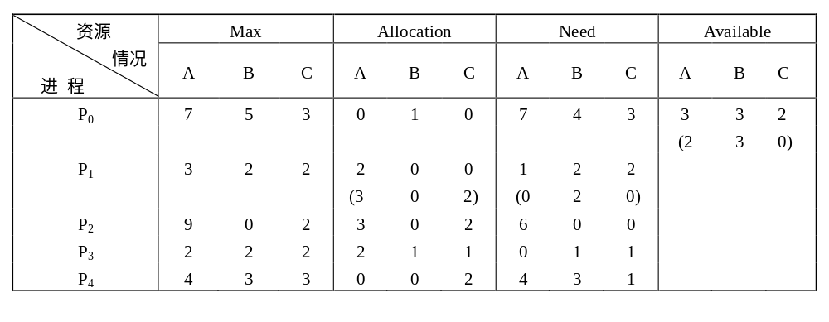
T₀时刻的资源分配表

Slide 84
(1) T₀时刻的安全性：利用安全性算法对T₀时刻的资源分配情况进行分析可知，在T₀时刻存在着一个安全序列{P₁, P₃, P₄, P₂, P₀}，故系统是安全的。

Slide 85
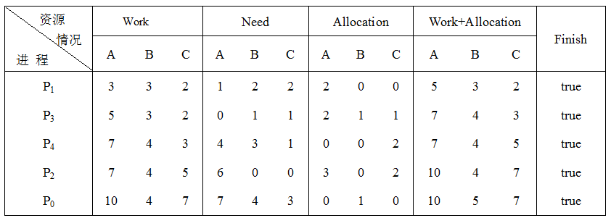
T₀时刻的安全序列

Slide 86
(2) P₁请求资源：P₁发出请求向量Request1(1, 0, 2)，系统按银行家算法进行检查：
① Request₁(1, 0, 2)≤Need₁(1, 2, 2)；
② Request₁(1, 0, 2)≤Available₁(3, 3, 2)；
③ 系统先假定可为P₁分配资源，并修改Available，Allocation₁和Need₁向量，由此形成的资源变化情况如图3-15中的圆括号所示；
④ 再利用安全性算法检查此时系统是否安全，如图3-17所示。

Slide 87
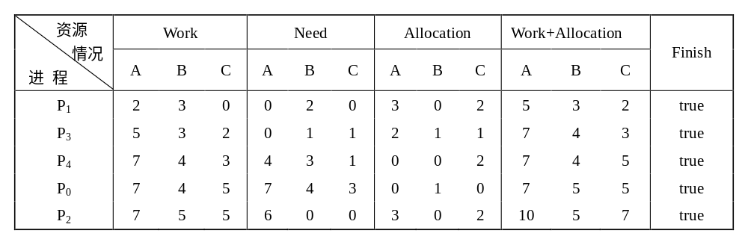
P₁申请资源时的安全性检查

Slide 88
(3) P₄请求资源：P₄发出请求向量Request₄(3，3，0)，系统按银行家算法进行检查：
① Request₄(3，3，0)≤Need₄(4，3，1)；
② Request₄(3，3，0)＞Available(2，3，0)，让P₄等待。
(4) P₀请求资源：P₀发出请求向量Request₀(0，2，0)，系统按银行家算法进行检查：
① Request₀(0，2，0)≤Need₀(7，4，3)；
② Request₀(0，2，0)≤Available(2，3，0)；
③ 系统暂时先假定可为P₀分配资源，并修改有关数据，如图3-18所示。

Slide 89
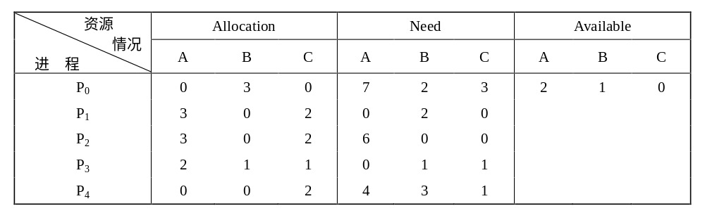
P₀分配资源后的有关资源数据

Slide 90
(5) 进行安全性检查：可用资源Available(2，1，0)已不能满足任何进程的需要，故系统进入不安全状态，此时系统不分配资源。

Slide 91
优点：能时刻保证系统处于安全状态。
缺点：需要不断进行测试，需花费较多时间。
借助银行家算法预测系统的安全性：
例如，某系统有同类资源m个，可并发执行且共享该类资源的进程最多n个，而每个进程申请该类资源的最大量为x（1≤x≤m），只要不等式n（x-1）+1≤m成立，则系统一定不会发生死锁。

Slide 93
(三) 死锁检测与解除
当系统为进程分配资源时，若未采取任何限制性措施来保证不进入死锁状态，则系统必须提供检测和解除死锁的手段。
1)保存有关资源的请求和分配信息；
2)提供一种算法，以利用这些信息来检测系统是否已进入死锁状态。
发现死锁是根据死锁状态的定义，利用死锁描述中介绍的资源分配图来考察某一时刻系统状态是否合理，即是否能使所有进程都得到它们所申请的资源而运行结束。

Slide 94
如果在系统中，既不采取死锁预防措施，也未配有死锁避免算法，系统很可能会发生死锁。在这种情况下，系统应当提供两个算法：
① 死锁检测算法。该方法用于检测系统状态，以确定系统中是否发生了死锁。
② 死锁解除算法。当认定系统中已发生了死锁，利用该算法可将系统从死锁状态中解脱出来。

Slide 95
1)死锁的检测：
为了能对系统中是否已发生了死锁进行检测，在系统中必须：① 保存有关资源的请求和分配信息；② 提供一种算法，它利用这些信息来检测系统是否已进入死锁状态。
1. 资源分配图(Resource Allocation Graph)
系统死锁，可利用资源分配图来描述。

Slide 96
该图是由一组结点N和一组边E所组成的一个对偶G = (N, E)，它具有下述形式的定义和限制：
(1) 把N分为两个互斥的子集，即一组进程结点P={P₁, P₂, …, P_{n}}和一组资源结点R={R₁, R₂, …, R_{n}}，N = P∪R。在图3-19所示的例子中，P = {P₁, P₂}，R = {R₁, R₂}，N = {R₁, R₂}∪{P₁, P₂}。
(2) 凡属于E中的一个边e∈E，都连接着P中的一个结点和R中的一个结点，e = {P_{i}, R_{j}}是资源请求边，由进程P_{i}指向资源R_{j}，它表示进程P_{i}请求一个单位的R_{j}资源。E = {R_{j}, P_{i}}是资源分配边，由资源R_{j}指向进程P_{i}，它表示把一个单位的资源R_{j}分配给进程P_{i}。图3-19中示出了两个请求边和两个分配边，即E = {(P₁, R₂), (R₂, P₂), (P₂, R₁), (R₁, P₁)}。

Slide 97
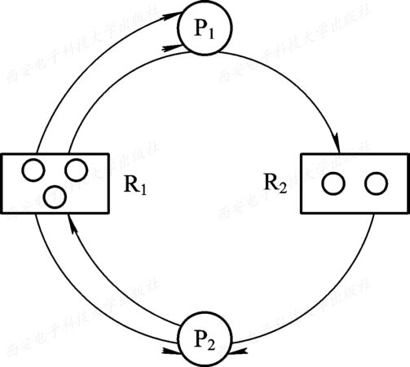

Slide 98
2．死锁定理
我们可以利用把资源分配图加以简化的方法，来检测当系统处于S状态时，是否为死锁状态。
(1) 在资源分配图中，找出一个既不阻塞又非独立的进程结点P_{i}。在顺利的情况下，P_{i}可获得所需资源而继续运行，直至运行完毕，再释放其所占有的全部资源，这相当于消去P_{i}的请求边和分配边，使之成为孤立的结点，将P₁的两个分配边和一个请求边消去，便形成的情况。

Slide 99
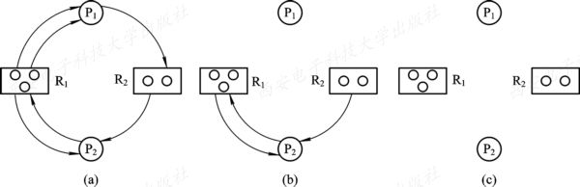
资源分配图的简化

Slide 100
(2) P₁释放资源后，便可使P₂获得资源而继续运行，直至P₂完成后又释放出它所占有的全部资源，形成图(c)所示的情况，即将P₂的两条请求边和一条分配边消去。
(3) 在进行一系列的简化后，若能消去图中所有的边，使所有的进程结点都成为孤立结点，则称该图是可完全简化的；若不能通过任何过程使该图完全简化，则称该图是不可完全简化的。

Slide 101
3．死锁检测中的数据结构
死锁检测中的数据结构类似于银行家算法中的数据结构：
(1) 可利用资源向量Available，它表示了m类资源中每一类资源的可用数目。
(2) 把不占用资源的进程(向量Allocation=0)记入L表中，即L_{i}∪L。
(3) 从进程集合中找到一个Requesti≤Work的进程，做如下处理：① 将其资源分配图简化，释放出资源，增加工作向量Work =Work + Allocation i。② 将它记入L表中。
(4) 若不能把所有进程都记入L表中，便表明系统状态S的资源分配图是不可完全简化的。因此，该系统状态将发生死锁。

Slide 102
基本事实
如果图没有环，那么不会有死锁！
如果图有环，那么：
  如果每一种资源类型只有一个实例，那么死锁发生；
  如果一种资源类型有多个实例，那么可能死锁。

Slide 103
检测死锁可以在每次分配后进行。但用于检测死锁的算法比较复杂，所花费的检测时间较长，系统开销大，因此，可以选取比较长的时间间隔来进行。

Slide 104
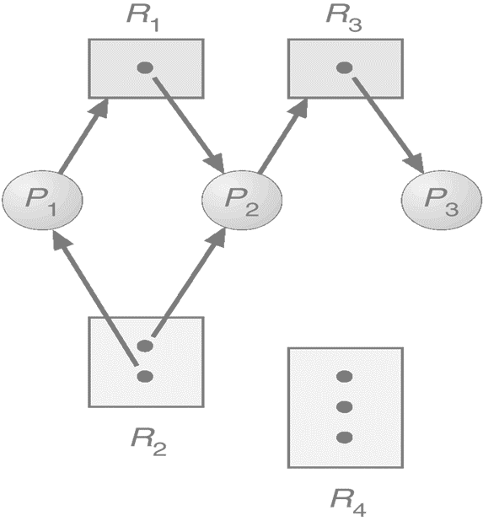
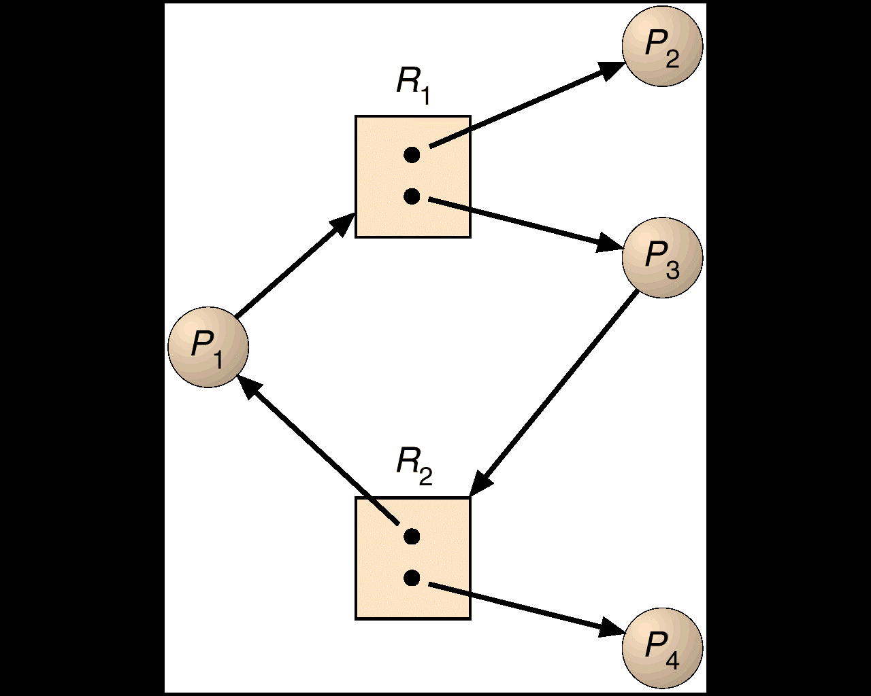
无死锁的资源分配图

Slide 105
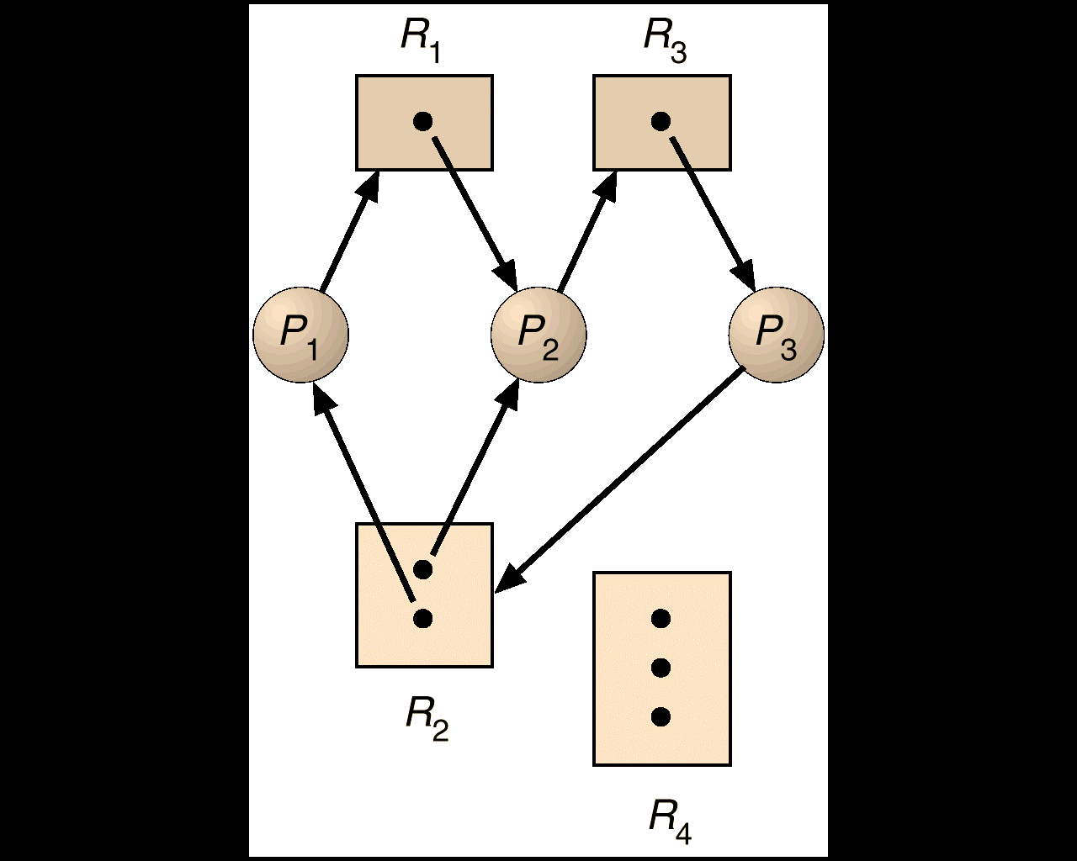
有死锁的资源分配图
P₁
R₁
R₂
P₂

Slide 106
2) 死锁的解除
常采用的两种方法：
抢占资源（剥夺资源）。从其它进程剥夺足够数量的资源给死锁进程，以解除死锁状态；
终止进程（撤消进程）。最简单的撤消进程的方法是使全部死锁进程都夭折掉，稍为温和一点的方法是按照某种顺序逐个地撤消进程，直至有足够的资源可用，死锁状态消除为止。

Slide 107
1) 终止所有死锁进程
这是一种最简单的方法，即是终止所有的死锁进程，死锁自然也就解除了，但所付出的代价可能会很大。因为其中有些进程可能已经运行了很长时间，已接近结束，一旦被终止真可谓“功亏一篑”，以后还得从头再来。

Slide 108
2) 逐个终止进程
稍微温和的方法是，按照某种顺序，逐个地终止进程，直至有足够的资源，以打破循环等待，把系统从死锁状态解脱出来为止。但该方法所付出的代价也可能很大。因为每终止一个进程，都需要用死锁检测算法确定系统死锁是否已经被解除，若未解除还需再终止另一个进程。另外，在采取逐个终止进程策略时，还涉及到应采用什么策略选择一个要终止的进程。选择策略最主要的依据是，为死锁解除所付出的“代价最小”。但怎么样才算是“代价最小”，很难有一个精确的度量。

Slide 109
2. 付出代价最小的死锁解除算法
一种付出代价最小的死锁解除算法如图3-21所示。

Slide 110
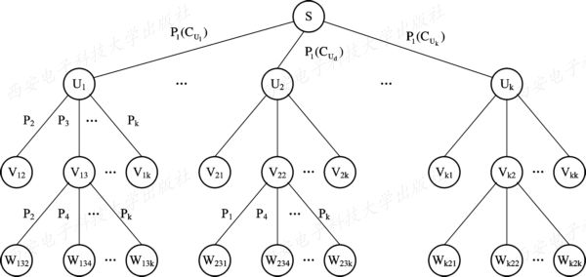

Slide 111
1)死锁的检测：
由于系统状态与进程---资源状态图一一对应，故可以利用进程---资源状态图加以简化的方法，来检测系统在某一状态时是否为死锁状态。
检测死锁可以在每次分配后进行。但用于检测死锁的算法比较复杂，所花费的检测时间较长，系统开销大，因此，可以选取比较长的时间间隔来进行。
2) 死锁的恢复(解除)
常采用的两种方法：
剥夺资源。从其它进程剥夺足够数量的资源给死锁进程，以解除死锁状态；
撤消进程。最简单的撤消进程的方法是使全部死锁进程都夭折掉，稍为温和一点的方法是按照某种顺序逐个地撤消进程，直至有足够的资源可用，死锁状态消除为止。

Slide 112
总结：
处理机调度可以分为3级：
1）作业调度（高级调度）
2）交换调度（中级调度）
3）进程调度（低级调度）/线程调度
作业的4个状态：提交、后备（收容）、执行、完成。
作业控制块——JCB

Slide 113
作业调度功能：
1）记录各作业的状况。
2) 按调度算法，从后备作业中挑选作业进入主存运行。
3) 为被选中的作业做好执行前的准备工作。
4) 在作业执行结束时做善后处理工作。
周转时间Ti = 完成时刻Tci－ 提交时刻Tsi
= 等待时间Twi + 运行时间Tri
带权周转时间Wi = Ti／Tri

Slide 114
作业调度算法：
1.先来先服务调度算法（FCFS）
2.短作业优先调度算法（SJF）
3.响应比高者优先调度算法(HRN)
4.最高优先级优先调度算法
进程调度：
调度程序：将进程插入到就绪队列，按一定原则保持队
列结构；
分派程序：将进程从就绪队列中移出，建立它执行的处
理机状态。

Slide 115
进程调度功能：
1.记录系统中所有进程的执行情况。
2.按照一定调度策略选择一个占有处理机的就绪进程。
3.实施处理机的分配和回收。
进程调度方式：
非抢先调度方式
2.可抢先调度方式
进程调度时机：
进程运行结束；
2.执行中的进程发生某个等待事件；
3.分时系统时间片到；
4.在采用可抢占调度方式的系统中，当具有更高优先级的进程要求使用处理机。

Slide 116
进程调度算法：
1.先来先服务调度算法；
2.最高优先级优先调度算法；
3.时间片轮转调度算法。
系统确定进程优先数的方法：
1.静态优先数法；
2.动态优先数法。
时间片轮转调度算法：
1.简单轮转法(固定时间片轮转法）；
可变时间片轮转法；
多级反馈轮转法。

Slide 117
死锁：各并发进程因竞争资源，造成处于无休止的等待状态，在无外力作用的情况下，这些进程永远也不能继续前进。
产生死锁的原因： 系统资源不能满足进程的需求；
1)进程推进顺序非法
2)资源的分配策略不当
产生死锁的必要条件：
1）互斥条件 2）不可抢占条件
3）请求和保持条件 4）循环等待条件
解决死锁的方法：
1)死锁的预防
资源的静态分配策略-----破坏请求和保持条件
有序资源分配策略-------破坏循环等待条件
2)死锁的避免---银行家算法 3)死锁的检测与解除

